Slide 1
Managment u dětí
5 – 18 letých
Mgr. Petra Bielczyková

Slide 2
Předškolní věk
Předškolní období zahrnuje dětský věk od 3 do 6 let. V užším slova smyslu je „věkem mateřské školy“, ale najdou se i výjimky, kdy děti mateřskou školu nenavštěvují.
Rodinná výchova stále zůstává základem, na kterém ve školce staví a napomáhají dalšímu rozvoji dítěte.
Těsně před nástupem školní docházky začíná logicky uvažovat a hledá logické vysvětlení pro všechny činnosti.

Slide 3
Vývoj zubů
V pátém týdnu intrauterinního života vzniká dentogingivální lišta, která má původ v ektodermu. Z té se vyvíjí dočasné i stálé zuby.
Zárodky všech dočasných zubů se postupně zakládají od osmého do dvanáctého týdne intrauterinního vývoje
Na vývoji zubu se podílejí dvě zárodečné tkáně: ektoderm, jehož derivátem jsou především buňky skloviny (ameoloblasty),
a mezenchym(ektomezenchym), jehož derivátem jsou buňky zubní pulpy (fibroblasty), dentinu (odontoblasty), zubního cementu (cementoblasty) a periodoncia

Slide 4
Mineralizace skloviny
Zubní sklovina se nadále vyvíjí, což je nazýváno zráním zubní skloviny.
Při tomto procesu dochází k zpětnému vstřebávání organických složek a jejich náhradě minerálními látkami. Díky těmto minerálním složkám (zejména vysokému obsahu hydroxiapatitu) je zubní sklovina až desetkrát tvrdší než jiné tvrdé tkáně.
Zrání skloviny probíhá jednak preeruptivně, tj. dokud zub není ještě prořezán a jednak post-eruptivně, kdy je zub prořezán do dutiny ústní.
Podstatou posteruptivního zrání je prostupnost zubní skloviny, která tak umožňuje přijímaní některých vápenatých a fosfátových iontů pod povrch skloviny.

Slide 5
Morfologie dočasných zubů
Od stálých se liší v barvě, tvaru i velikosti.
Vrstva tvrdých zubních tkání je tenčí a méně mineralizovaná.
Dočasný zub širší dentinové tubuly, kterými snáze proniká infekce.
Dřeňová dutina je rozsáhlá, proto se zubní kaz rychle šíří.
Je důležité dočasný chrup sanovat, protože i malý zubní kaz je kazem blízkým dřeni.
Anatomie kořenové části je složitá, počet kořenových kanálků je nestandardní, což komplikuje endodontické ošetření.

Slide 6
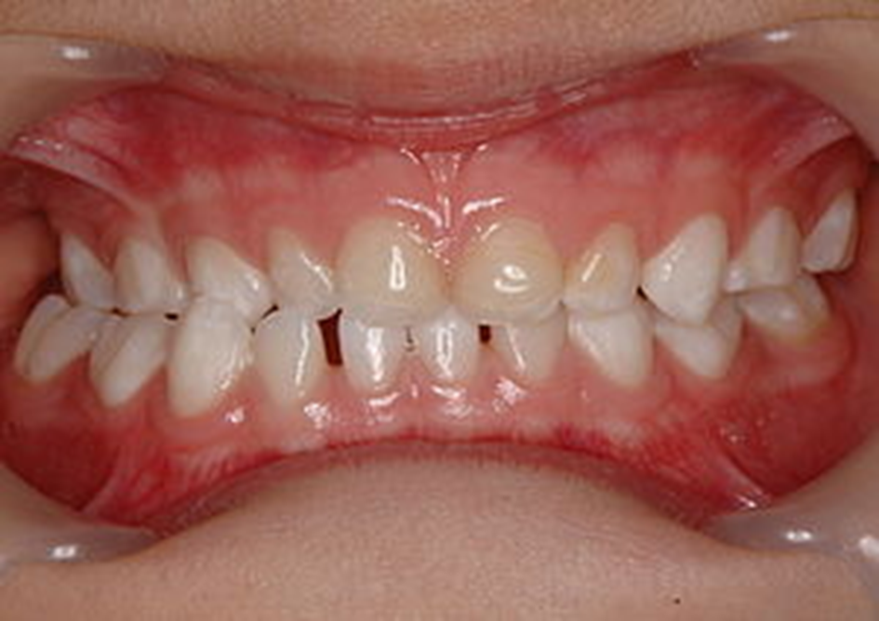
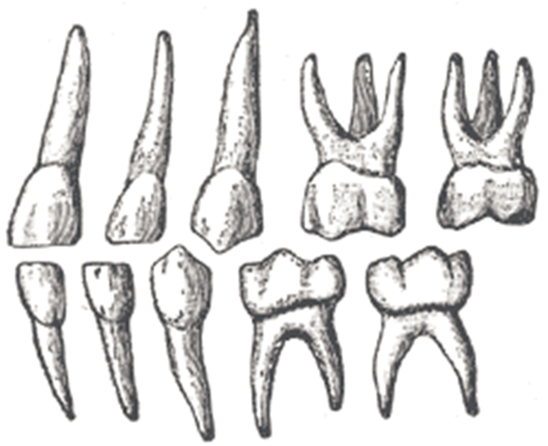
Morfologie dočasných zubů

Slide 7
Prořezávání dočasných zubů
Od šestého až osmého měsíce věku dítěte.
Dočasný chrup má v každé čelisti čtyři řezáky, dva špičáky a čtyři stoličky.
Kompletní dočasný chrup s počtem dvaceti zubů je prořezán mezi 24. až 30. měsícem.

Slide 8
Význam dočasných zubů
Zanedbání péče a neošetření dočasného chrupu vede ke ztrátám zubů.
Potíže při rozmělňování potravy
Vznik ortodontických anomálií ve stálém chrupu.
Dočasný chrup je důležitý pro fyziologický vývoj čelistí.
Příprava podmínek pro výměnu dočasných zubů za stálé.
Ztrátou frontálních zubů má dítě potíže s výslovností a vývojem řeči.

Slide 9
Dočasné zuby plní funkci fyziologických mezerníků, které mají za úkol udržet místo pro zuby stálé.
Předčasná ztráta dočasného řezáku následkem zubního kazu či traumatu obvykle nevede k nepravidelnosti chrupu, pokud nedošlo k poškození zárodku řezáku stálého
Větší nebezpečí hrozí při předčasné ztrátě dočasného špičáku, kdy etiologickým faktorem nebývá zubní kaz, ale stav, kdy je kořen dočasného špičáku předčasně resorbován postranním stálým řezákem (častěji se objevující v dolní čelisti). Postranní stálý řezák následně zaujme místo po dočasném špičáku a stálý špičák poté prořezává mimo zubní oblouk. Taková jednostranná ztráta vede k výraznému posunu středu zubního oblouku.

Slide 10
Při předčasné ztrátě druhých dočasných molárů před erupcí prvního stálého moláru, se první stálý molár prořeže meziálně od svého běžného místa prořezání a dojde ke zkrácení postranního zubního oblouku. Později prořezávající zuby se potom prořežou mimo zubní oblouk
Posuny zubů bývají zpravidla menší v dolní čelisti a i riziko vzniku sekundárního stěsnání je v dolním zubním oblouku nižší, než v tom horním.

Slide 11
Smíšený chrup
Kompletní dočasná dentice je prořezána přibližně ve dvou a půl letech věku dítěte. Po prořezání se začínají vyvíjet zubní kořeny, jejich vývoj je ukončen přibližně dva roky po prořezání zubů (cca mezi 4. – 5. rokem věku). Po dvou letech, tj. kolem 6. – 7. roku věku začíná proces fyziologické resorpce kořenů dočasných zubů. Základní podnět k této resorpci dává tlak korunky nastupujícího stálého zubu
Prořezávají první stálé zuby – první stálé moláry
Výměna chrupu probíhá od 5 do 13 roku věku dítěte.

Slide 12
Rozdělení zubní prevence dle věkových skupin a rizika podle Kovaľové:
1. děti od narození do 6 let: rizikem je malá zručnost při čištění zubů, neschopnost pochopit škodlivost cukrů
2. děti 6 – 15 let: rizikem je malá motivace k péči o zuby a k omezení sladkostí
3. duševně a tělesně hendikepovaní: rizikem je chybějící úsudek, nízká zručnost, závislost na pomoci jiných osob 4. těhotné ženy: riziko představují zlozvyky, zvracení, emoční změny, přejídání se, chuť na sladké
5. klienti v nemocnici, domácí péči, v ústavu: riziko postižení chrupu u těžkých celkových onemocnění, např. u DM, AIDS, nádorových onemocnění, u lidí se sníženou imunitou
6. staří a nemocní: rizikem je snížená manuální zručnost, senilita, nevyvážená strava

Slide 13
Syndrom agresivní destrukce mléčných zubů(SADz)
Vysoká aktivita destrukce zubů se vyskytuje u dětí ve frontálním úseku v mléčném chrupu do 3.- 4. roku života. Přítomné jsou změny na povrchu zubu, které začínají jako eroze kombinované s bílou skvrnou.
DG stupeň rozsah poškození zubu Aktivita
mk1 1 destrukce skloviny na vestibulární ploše zubu žádná
mk2 2 destrukce skloviny a začínající destrukce dentinu A - Z
na vestibulární ploše zubu
mk3 3 destr. skloviny, dentinu, začínající změna tvaru A - Z
korunky zubu, destrukce se ztrátou TZT do 1/3 korunky zubu
mk4 4 destr. se ztrátou TZT do 2/3 korunky zubu A – Z
mk5 5 destr. se ztrátou TZT více jak 2/3 korunky zubu A – Z
Mk6 6 kompletní destrukce celých korunek zubů A - Z

Slide 14
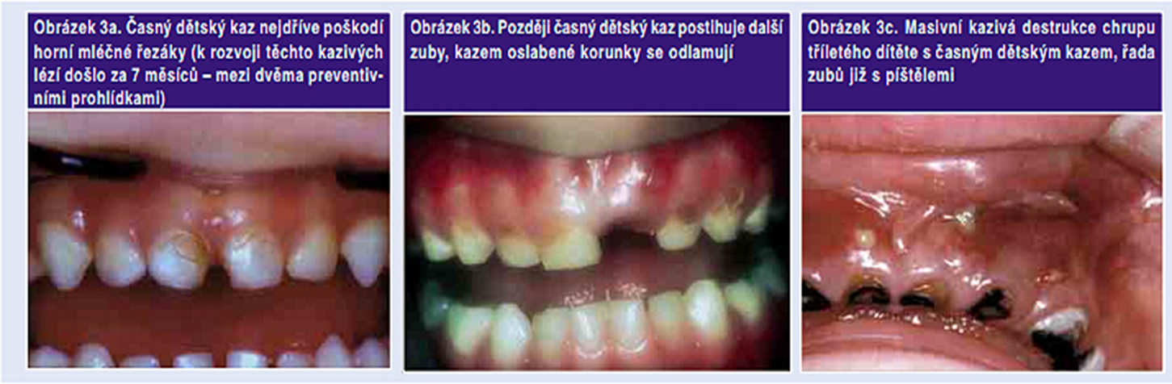
Syndrom agresivní destrukce mléčných zubů(SADz)

Slide 15
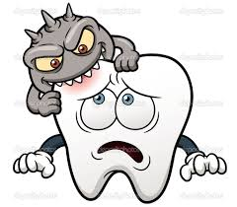
Zubní kaz
je lokalizovaný patologický proces mikrobiálního původu, postihující tvrdé zubní tkáně.
Začíná mikroskopickou lézí, pokračuje demineralizací tvrdých zubních tkání až do vzniku makroskopické kavity.
Týká jak zubů stálých, tak i dočasných.
Zubní kaz vzniká vzájemnou kombinací čtyř faktorů.

Slide 16
Vznik kazu u dětí
Základní příčinou vzniku zubního kazu je přítomnost a činnost bakterií, které jsou schopny přeměňovat cukry (sacharidy) na slabé organické kyseliny.
Původně neutrální prostředí ústní dutiny (pH 7,0)
se změní na kyselé, překročí určitou mez (pH 5,5 a méně) a dochází k uvolňování minerálních látek
(vápníku a fosfátů) – sklovina se začíná rozpouštět
(demineralizace)
– tím jsou dány předpoklady pro vznik zubního kazu.

Slide 17
Zánět dásní (gingivitida)
začíná rozvíjet 4- 5 den po neporušené akumulaci plaku. Bakterie vytvářejí metabolické produkty (toxiny), které zánět dásní vyvolávají. Může být však způsobena i bakteriálními, virovými, či kvasinkovými infekcemi nebo alergiemi.
Gingivitida se projevuje zarudlou, zduřenou dásní, která je hladká a lesklá a po podráždění krvácí.
Prevencí vzniku zánětu dásní je jednoznačně pravidelná ústní hygiena, která je prováděna správnou technikou.
Pokud není gingivitida včas léčena, může přejít v parodontitidu

Slide 18
Parodontitida
Parodontitida je termín pro chronické destruktivní onemocnění dásní, které může skončit až ztrátou zubů.
Přetrvávajícím zánětem se začínají uvolňovat periondontální vazy a dochází k destrukci alveolární kosti. Tak je způsobena viklavost zubů, či jejich úplné uvolnění.
Hlavními příznaky jsou: zarudnutí a zduření dásně, která při čištění krvácí, přítomnost parodontálních kapes (prohloubení dásňového žlábku okolo zubu), viklavost, změna polohy zubů a zápach z úst

Slide 19
Komunikace s dětmi
Komunikace s dětským pacientem bývá velmi specifická
Předpokladem k úspěšné komunikaci s dětským pacientem je znalost vývojových charakteristik a zvláštností každé věkové kategorie od narození až do období adolescence.
Komunikaci ovlivňuje zdravotní stav, charakter a typ onemocnění, intenzita klinických příznaků a momentální prožívání a psychický stav dítěte.
Chyba v komunikaci může nastat hned v okamžiku, kdy k dítěti přistupujeme jako k dospělému. Především mladší děti mohou být z ošetření vystrašeny. Důvodem bývá neznámé prostředí, bílé oblečení či špatné předchozí zkušenosti.
Je nezbytné získat si důvěru dítěte a zbavit jej obav.
Neošetřitelnými se děti nerodí, ale stávají.

Slide 20
Děti 5 – 6 leté
V předškolním věku má již dítě prořezán kompletní dočasný chrup. Mezi 5. a 6. rokem mají některé děti prořezány dokonce i první stálé moláry a dolní střední řezáky
V předškolním věku dochází nejčastěji k napadení zubů v bodě kontaktu (v mezizubním prostoru).
Nejvíce bývají postiženy dočasné moláry, jejichž odhalení aproximálního kazu může být obtížné, proto je potřeba použití rentgenového snímku.

Slide 21
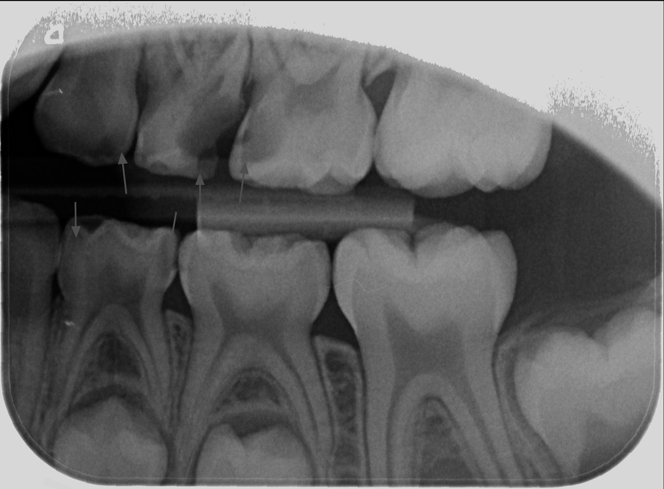
RTG

Slide 22
Komplikace zubního kazu u předškolních dětí
V rozvoji kariézního procesu napomáhá přenos kariogenních mikroorganismů, především Streptoccocus mutans, z matky na dítě.
Kazem postižené zuby mohou vést k zánětu zubní dřeně a následně periodoncia a obtížím při kousání.
Působením bolesti dítě opětovaně odmítá příjem potravy.
Jiným problémem je kašovitá strava, kterou dítě může vyžadovat. Dochází pak k neschopnosti samoočišťování zubů.

Slide 23
Komplikace zubního kazu u předškolních dětí
Předčasné ztráty dočasných zubů mají vliv na postavení zubů stálých.
Příčinou anomálií jsou posuny a sklony sousedních zubů do mezery.
Ztráta dočasných zubů může způsobit také vady skusu a funkční poruchy orofaciální oblasti.
Pokud dítě předčasně přijde o zuby horního frontálního úseku, následkem bývají poruchy výslovnosti a také estetická stránka věci, což může mít vliv na jeho sebevědomí

Slide 24
Ošetření zubního kazu u předškolních dětí
Ošetření dětí se zubním kazem závisí na rozsahu kariézní léze, na věku a spolupráci dítěte i na zájmu rodičů.
Nejdříve je nutné zjistit výživové návyky dítěte a pokusit se rodičům vysvětlit, proč je nutná změna.
Nedílnou součástí je správný nácvik a dodržování hygieny dutiny ústní.

Slide 25
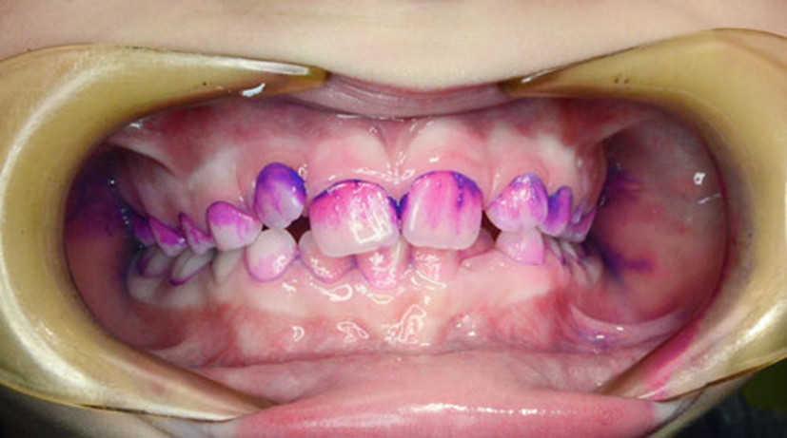

Slide 26
Prevence vzniku zubního kazu
Primární prevence -předcházení vzniku onemocnění.
Forma lokální nebo systémové fluoridace.
Důkladné odstranění zubního plaku.
Ve výživě se jedná o snížení příjmu sacharidů.
Pravidelná návštěva zubního lékaře a dentální hygienistky.
Podporu preventivní péče u dětí zajišťuje Česká stomatologická komora od roku 2005, kdy zahájila vydávání Zubního průkazu. Od 1 roku až do věku 10 let.

Slide 27
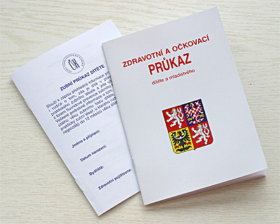
Zubní průkaz dítěte
Od 1 roku dítěte do 10 let věku.
Prohlídky 2 x ročně
Záznam stavu chrupu
Zdravý/ výskyt kazu
Užívání fluoridových
přípravků
Informace pro rodiče

Slide 28
Fluoridace
Přirozeně se vyskytují v některých pitných vodách a potravinách (čaj, ryby).
Za optimální příjem fluoridů se považuje 0,05 - 0,07 mg fluoridu na 1 kg hmotnosti a den.
Fluorid vytvoří na povrchu skloviny fluorapatit(tj. sloučenina vápníku, fosfátů a fluoru), který zvyšuje odolnost skloviny proti působení kyselin, namísto hydroxyapatitu.
Příjem fluoridů - endogenní, nebo exogenní

Slide 29
Fluoridy
zvyšují odolnost zubních plošek proti působení kyselin
demineralizaci – odvápnění skloviny, úbytek minerálů, vápníku a fosfátů
podporují remineralizaci – zpětný přívod minerálů, vápníku a fosfátů do skloviny
zabraňují metabolizmu bakterií

Slide 30
Systémová fluoridace
Fluoridace pitné vody
Fluoridové tablety jsou doporučovány u dětí se zvýšeným rizikem vzniku zubního kazu, u dětí se závažným systémovým onemocněním (diabetes mellitus, kardiovaskulární onemocnění, epilepsie) a u dětí hendikepovaných. Rizikovou skupinou jsou také děti ze sociálně-ekonomicky slabších rodin

Slide 31
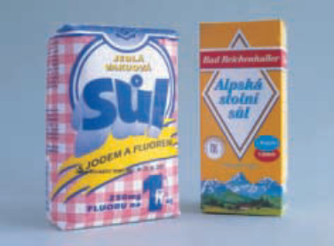
Fluoridace kuchyňské soli
Největší zkušenosti s ní mají Švýcaři a prokazují
snížení kazivosti zubů až o 60 %.
Sůl obohacenou fluoridy je možné zakoupit
i u nás a v zásadě ji můžeme pro prevenci
zubního kazu doporučit.
Nevýhodou je její nepatrný
přísun dětem v prvních letech
života a dětem, které mají v dietě
omezení soli při některých
celkových onemocněních.

Slide 32
Fluoridové výplachy a gely, laky
Fluoridové výplachy jsou ideální prevencí zubního kazu pro děti starší šesti let
Fluoridové gely jsou určeny pro individuální potřebu dětem s vysokou kazivostí zubů.
Gely s vyšší koncentrací fluoridů.
Metoda spočívá v potření všech zubů
fluoridovým gelem, nebo v jeho aplikaci
na povrch zubů pomocí individuálních lžiček
po dobu 1–4 minut.
Toto ošetření se provádí 2–4x za rok
a můžeme očekávat snížení kazivosti o 30 až 40 %.
Lak se nanáší vatovým tampónkem.
Tyto fluoridové preparáty jsou nevhodné u nespolupracujících dětí, protože při jejich nanášení je nutné zajistit suché pracovní pole.

Slide 33
Lokální aplikace fluoridů
Zastavení fluoridace pitné vody v r. 1988 a omezené podávání fluoridových tablet vedlo stomatology ke změně strategie v prevenci zubního kazu.
Došlo k přesunu od celkových forem fluoridové prevence (fluoridace vody, fluoridové tablety) k lokálním formám, to je k lokální aplikaci fluoridových laků a gelů, eventuálně k výplachům úst fluoridovými roztoky za dohledu učitele nebo rodičů

Slide 34
Domácí fluoridace
Fluoridové gely určené pro domácí péči
Nejčastěji používaná je zubní pasta s fluoridy. Fluoridované zubní pasty snižují riziko vzniku zubního kazu o 20 až 30%.
Obsah fluoridu v zubní pastě u předškolních dětí by měl být v koncentraci 500 až 700 ppm
Čištění zubů dvakrát denně.
Nanést množství pasty pouze o velikosti hrášku nebo méně.
Děti 3 do 6 let ještě neumějí všechnu pastu vyplivovat a dochází k částečnému spolykání zubní pasty. Je tedy žádoucí, aby zubní pastu nanášeli na kartáček rodiče a dítě při čištění zubů kontrolovali.

Slide 35
Předškolní věk (3- 6 let)
Co se týče emociálního vývoje, u předškolních dětí se snižuje strach z cizího prostředí či ze separace od rodičů. Vzniká touha poznávat, vytvářet si vztahy v kolektivu a formuje se povaha dítěte. Setkáváme se u nich se snahou ovládnout vlastní emoce, jako je strach a frustrace. Děti se projevují vlastními názory a pocity.
Z hlediska mentálního vývoje bývá otázka „proč?“, nahrazena cílenými a moudřejšímu otázkami „proč je to tak velké?“, „z čeho to pochází?“. Dítěti se v této fázi prodlužuje doba koncentrace a zvyšuje se počet používaných slov. Dítě je schopné ovládat impulzivní chování, být tolerantní a dává najevo připravenost nastoupit do školy.

Slide 36
Ústní hygiena předškolních dětí
Pravidelné odstraňování zubního plaku mechanickými prostředky.
Dítě se pomalu učí čistit si zuby samo, ale rodič jej vždy kontroluje a zuby dočišťuje, jelikož jemná motorika dítěte není ještě plně vyvinuta.
Zuby čistíme ráno po snídani a večer po posledním jídle.
v tomto věku můžeme setkat s obdobím prvního vzdoru, kdy přichází odmítání nebo nespolupráce při čištění zubů

Slide 37
Ústní hygiena
Děti učíme Bassovu techniku.
Čištění zubů by mělo mít svůj systém, aby za dalo zabránit tomu, že se při čištění některý zub nebo plocha zubu vynechá.
Správně čistit zuby je hlavně na dětech, aby si uvědomily, že pouze pravidelné čistění zubů je účinné. Tato denní povinnost, to co mohou udělat pro své zuby, není časově příliš náročná (2 minuty ráno a 3 až 5 minuty večer) ve srovnání s tím, že 24 hodin denně zuby pracují pro děti.

Slide 38
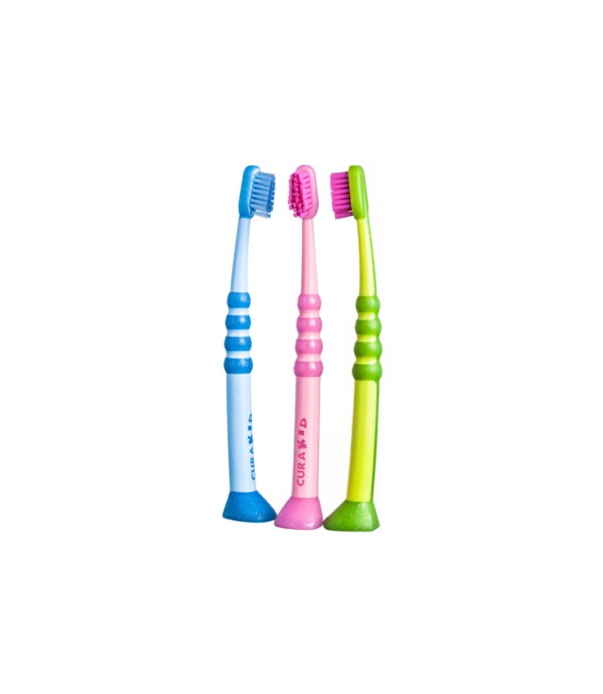
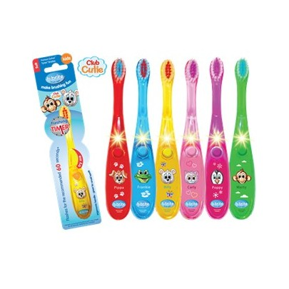
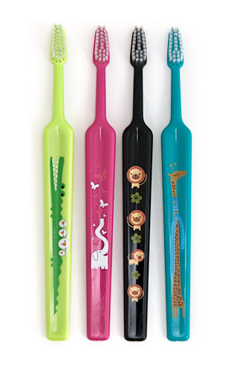
Zubní kartáček https://www.youtube.com/watch?v=VR7Gq9galZ8
Vhodný zubní kartáček pro dítě by měl mít malou hlavičku s měkkými vlákny, která jsou rovně zastřižená a silnější rukojeť pro lepší úchop.

Slide 39
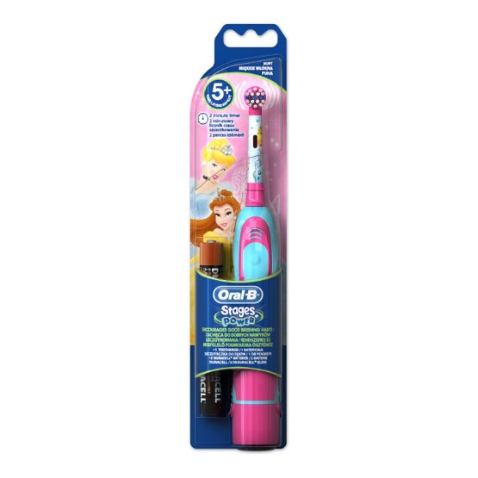
Elektrický zubní kartáček - rotační
Vhodný pro děti od 5 let
Stejně bezpečný jako
manuální zubní kartáček.
Disney postavičky
pro povzbuzení dětí
k čištění zubů.
Vodotěsná rukojeť
zkonstruovaná pro malé dětské ruce
9.600 oscilačních pohybů za minutu
2 minutový TIMER

Slide 40
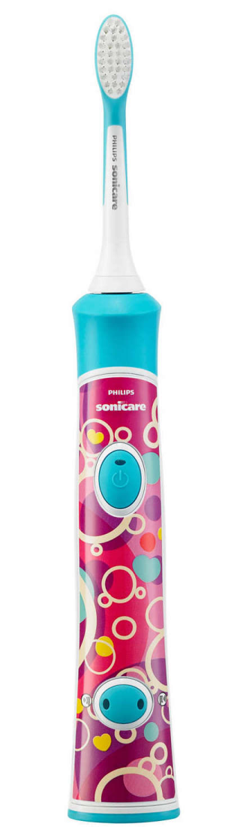
Elektrický zubní kartáček - sonický
Sonický kartáček má hlavici podobnou
hlavici běžného kartáčku, která
funguje na principu sonických
vibrací, kdy jsou vlákna ve vysoké
rychlosti rozkmitána.
Frekvence vibrací většiny těchto
kartáčků se pohybuje v pásmu
od cca 4 000 do 40 000 oscilací
za minutu a tím je vytvořen
dynamický proud směsi slin
a zubní pasty.
Je tedy vykonávána kombinace
stíraného pohybu a cirkulace.

Slide 41

Hydrosonický kartáček
Tento typ elektrického kartáčku
vykonává až 42 000 kmitů za minutu,
což ho odlišuje od kartáčku sonického.
„Dosahuje vysoce účinného čištění
a výrazně zvyšuje hydrodynamický efekt.
Čištění zubů s tímto elektrickým
kartáčkem je velkou pomocí
pro uživatele, jež mají potíže
s jemnou motorikou

Slide 42
Mezizubní hygiena
Dentální nit ve formě floss picku zvládnou děti používat i sami doma. Vlákno sice mezizubní prostor nevyčistí důkladně, ale dítě si alespoň zvyká.
Za podpory rodičů
by mělo dítě přejít
co nejdříve k mezizubním
kartáčkům

Slide 43
Jednosvazkový kartáček
Tato pomůcka je nejvhodnější volbou pro individuální čištění každého zubu.
Vlákna bývají vyrobena z nylonu, polyesteru nebo polypropylenu a mohou být různě tvrdá
Velmi se hodí pro jakéhokoli pacienta, který je motivovaný, pro pacienty s gingivitidou, protetickými pracemi, implantáty a pro pacienty s fixním ortodontickým aparátem.
Skvěle také slouží jako pomůcka rodičů pro dočišťování dětského chrupu
Rodiče dětem s touto pomůckou mohou skvěle dočistit všechny zoubky, především špatně přístupné zadní plochy zubů

Slide 44
Výživové poradenství
Na základě vyplněného výživového protokolu můžeme analyzovat návyky a složení potravin.
Vysvětlit pacientovi souvislost mezi jeho problémy, týkající se dutiny ústní a stravovacími návyky.
Nezbytné je, aby pacient pochopil souvislost a byl motivovaný k zredukování příjmu sacharidů, či věděl jak je možné tyto vysoce kariogenní cukry nahradit.
Při příjmu kyselých nápojů, citrusových plodů, kyselých potravin atd. musíme navíc vysvětlit, jak zabránit možnému vzniku erozí na zubech

Slide 45
Výživa ve vztahu k zubnímu kazu v dočasném chrupu
Děti v předškolním věku často vyžadují cukrovinky a sladké nápoje.
Vhodné je tedy omezit příjem cukrem slazených potravin i nápojů. Neznamená to, že bychom měli cukry z jídelníčku dítěte úplně vyloučit.
Pouze je nutné dbát na to, v kterou dobu, jak často a v jaké formě je cukr podáván.
Sacharidy dělíme na tři základní skupiny: - monosacharidy - oligosacharidy - polysacharidy

Slide 46
Monosacharidy a oligosacharidy
Monosacharidy a oligosacharidy jsou mikroorganismy zubního plaku přímo využívány k tvorbě kyselin.
Jsou to tzv. jednoduché cukry.
Mezi monosacharidy se řadí glukóza (hroznový cukr), která převažuje v hroznovém víně, ananasu a medu. Fruktóza, která je součástí ovoce nebo také galaktóza.
Oligosacharidy se skládají z 3 až 10 jednotek monosacharidů.

Slide 47
Sacharóza
Disacharidy mají jednotky dvě. Řadí se k nim sacharóza (řepný nebo třtinový cukr), laktóza (cukr obsažený v mléce) a maltóza.
Sacharóza je složena z monosacharidů glukózy a fruktózy. Laktóza se skládá z glukózy a galaktózy. Maltóza ze dvou molekul glukózy.
Z hlediska vzniku zubního kazu má zvláštní postavení sacharóza. Ta je nejčastěji užívaným sladidlem u nás a zároveň představuje substrát pro tvorbu extracelulárních polysacharidů, které jsou ideálním prostředím pro další populace mikroorganismů. Kariogenní působení sacharidů závisí na jejich přijatém množství, na formě a častosti konzumace.

Slide 48
Polysacharidy
Polysacharidy, neboli glykany.
Polysacharidy potravy se dělí podle schopnosti být štěpeny lidskými sacharidázami na tzv. stravitelné polysacharidy a polysacharidy nestravitelné
Stravitelné polysacharidy jsou člověkem štěpeny na oligosacharidy a monosacharidy a následně mohou být využívány jako zdroj energie
Nachází se zejména v obilovinách a jejich produktech, bramborách, luštěninách a zelenině. Záleží ovšem také na stupni zralosti -- čím je potravina zralejší, tím obsahuje méně škrobu.

Slide 49
Štěpení sacharidů
Trávení sacharidů začíná už v ústní dutině. Slina je schopna z požitých živin trávit pouze sacharidy.
Jejím základním trávicím enzymem je a-amyláza (ptyalin) štěpí tuk a škroby
Výsledkem trávení sacharidů je směs monosacharidů, v níž převládá glukóza a podle druhu potravy pak další monosacharidy, které se resorbují převážně ve dvanácterníku a tenkém střevě.
Sacharidy poskytují organismu energii. Pro tělo jsou nejlepším okamžitým zdrojem energie, přičemž přebytky se ukládají v játrech ve formě glykogenu.
V případě potřeby se uvolňují a dodávají energii pro metabolické pochody a pro činnost svalů.

Slide 50
Cukry
Bylo zjištěno, že podává-li se cukr v tekuté formě, nedochází k takovému zvýšení kazivosti, jako při konzumaci lepivých cukrovinek.
Ke zvýšení kazivosti ale dochází tehdy, pokud jsou cukrovinky a slazené nápoje podávány několikrát denně mezi hlavními jídly.
Také pravidelně večer a v noci.

Slide 51
Fáze výměny chrupu
1. fáze – mezi 6. a 9. rokem života
- vypadávají mléčné řezáky a prořezává se 1. stálý molár distálně od řady mléčných
zubů
- po ukončení erupce dolních řezáků a stoliček šestého roku nastává 2. fyziologické
zvýšení skusu
- poté prořezává střední a pak boční řezák, mléčný špičák obě dvě mléčné stoličky
přitom vytváří opěrnou zónu, která zachytává tlak prořezávajících zubů
- současně s erupcí trvalých zubů rostou čelisti do šířky a délky
2. fáze – mezi 10. a 12. rokem života
- mléčné moláry se vyměňují za premoláry a mléčné špičáky za stálé
- erupce dolních stálých špičáků je spojena se sagitálním růstem čelisti (3. fyziolog.
zvýšení skusu)
- po vypadnutí posledního mléčného chrupu je perioda výměny ukončená

Slide 52
Periody výměny chrupu
I. perioda – mezi 6. a 9. rokem
- prořezává se 1. stálý molár (vzhledem k období, kdy prořezává, se označuje jako
molár šestého roku) a trvalé řezáky
II. perioda – mezi 9. a 12. rokem
- prořezávají premoláry, stálé špičáky a 2. stálé moláry (moláry dvanáctého roku)
III. perioda – mezi 14. a 18. rokem
- prořezává stálý 3. molár (zub moudrosti)

Slide 53
Školní věk 6- 15 let
Pro školní věk je charakteristický rozvoj abstraktního myšlení, citová rozkolísanost a kritičnost.
Dítě prochází emocionálním zklidněním, které je způsobeno zvýšeným uznáním sociálních norem či schopností žít aktivním životem a staráním se o svůj zevnějšek.
V tomto období je důležité dítě chválit - dítě prožívá pocit uspokojení.
Délka koncentrace výrazně narůstá, rozšiřuje se okruh zájmů a komunikace nezůstává pouze formou osobní, ale dítě je naučeno i formě písemné

Slide 54
Školní věk 6- 15 let
Postupně se prořezává stálý chrup. Dítěti rodič stále pomáhá s dočišťováním, jak je individuálně třeba.
Dítě dochází do ordinace stále s rodičem. Je sebevědomé, hravé, udrží déle pozornost, uvědomuje si pravidla a chce být jako dospělý. Pozornost věnujeme přímo jemu. Používáme i neverbální komunikaci a vysvětlujeme vše tak, aby tomu dítě rozumělo.
V tomto věku je u části dětí indikována ortodontická léčba snímacím a později fixním aparátem

Slide 55
Managment u dětí v prvních a druhých třídách
Dítě 6-8 leté je hravé, udrží déle pozornost, chce být jako dospělý
Dochází k prudkému střídání nálad, bývá více podrážděné a mívá sklon k negativizmu. V chování se objevuje hněv, strach, žárlivost.
Dítě je citově labilní „ještě pláče u už se směje“
Ve vývoji etických citů je rozhodující vzor dospělého.
Dítě si v tomto věku uvědomuje co je dobré a co špatné, co může a co ne.
Je schopné seriózně plnit úkoly.

Slide 56
Manažment práce DH u 6 letých
Cíl: kontrola biofilmu plaku za účelem úpravy mikrobiální flóry, tedy udržení dobré ústní hygieny a zároveň zabránění množení rizikových bakterií kazu – nové místa retence plaku - stálé moláry.
Vyšetření: Anamnéza : zdravotní, fluoridová, výživy, sociální
Stav chrupu: vyšetření jamek, fisur, kazů, výplní, extrakcí
Stav hygieny: detekce plaku – barvením
Stav parodontu: orientační vyšetření CPITN
Stav sliznic a mukogingivální oblasti: tahy frenul, podjazykové uzdičky, afty, herpesy,
Artikulace: skus, anomálie
Vyšetření rizika kazu: osobní , klinické, mikrobiologické
Dentálně – hygienická diagnóza - KAR, PAR, KAR -PAR, běžný

Slide 57
Plán prevence a léčby DH u 6 letých
Provizorní plán: ošetření akutních stavů – odstranění kariézního ložiska, stanovení počtu návštěv HF, recall
Hygienická fáze: - motivace ( rodič + dítě) vysvětlení pacientovi jak vzniká kaz pomocí motivačního atlasu, detekce plaku
- instruktáž- zubní kartáček pro dospělé, technika Bass, Stillman, příčně trvalý molár. Solo kartáček, dentální nit , mezizub. kartáček
- Profesionální čištění , polishing, fluoridace
- Informace o výživě (sladkosti, nápoje)
Revalvace : zhodnocení spolupráce dítěte a rodiče s ošetřujícím
Definitivní plán: sanace chrupu
Recall: u běžného pacienta za půl roku
u kar pacienta za 3 měsíce
Doporučení: fluoridace – endogenní –sůl, tablety
- exogenní – F pasta – 1000 – 1550 ppm
- F – gel, ústní voda
- antimikrobiální prostředky: výplachy, nebo potírání zubů CHX roztokem 7 dní/ měsíc – na ovlivnění bakterií
Úprava výživy podle kazivosti chrupu ( Výživový protokol)
-Pečetění zubů

Slide 58
Výživová doporučení pro děti v prvních a druhých třídách
vydatná snídaně, po které následuje důkladné vyčistění zubů zubní pastou s fluoridem
vyloučit konzumaci sladkostí a sladkých nápojů v dopoledních hodinách
omezit frekvenci konzumace sladkostí mezi obědem a večeří na minimum, sladkou potravinu či nápoj podat jako součást hlavního jídla
omezit popíjení cukrem slazených nápojů a džusů v průběhu dne a nahradit je stolní či minerální vodou nebo neslazeným čajem
doporučit po jídle žvýkání žvýkačky bez cukru, která zvyšuje tvorbu slin. Zbytky potravy se tak zředí a jsou rychleji odstraněny z úst
zcela vyloučit konzumaci sladkostí a slazených nápojů po večerním vyčistění zubů. Pečlivé čistění zubů pastou s fluoridem, nejlépe pod dohledem rodičů, by mělo být zakončením dne, po kterém jde dítě spát

Slide 59
Výživová doporučení pro děti ve třetích a čtvrtých třídách
Platí zde v podstatě totéž, co pro děti předchozí skupiny.
Dohled rodičů je už menší a děti často dostávají kapesné, které utrácejí právě za cukrovinky.
Prořezávající stálé zuby jsou v tomto období zubním kazem nejvíce ohrožené, proto konzumace sladkostí mezi hlavními jídly a zejména na noc po večeři je velmi nebezpečná.

Slide 60
Manažment DH u 10 - 12 letých
Dítě si začíná uvědomovat svou osobnost. Napodobuje myšlenky charakteristické pro jeho dobu, nebo napodobuje nějaký svůj idol. Bouří se proti autoritám, zvláště proti rodičům nebo učitelům. Navazuje přátelství a poznává první lásky. Mohou probíhat změny nálad.
Období dospívání (puberty). Je to období změn tělesných i psychických. Tělo dítěte se mění na tělo fyzicky dospělého člověka.
Růst 2 stálého moláru.
Cíl: kontrola biofilmu plaku, udržení dobré ústní hygieny a zabránění rizika vzniku kazu a přenos infekce na prořezávající se druhý stálý molár.

Slide 61
Plán prevence a léčby DH u 10 - 12 letých
Závisí na riziku kazu a zánětu
Provizorní plán: stanovíme počet návštěv v HF, případně odstranění bolesti, recall.
HF- běžný pacient –- motivace ( rodič + dítě) vysvětlení pacientovi jak vzniká kaz pomocí motivačního atlasu, detekce plaku
- instruktáž- zubní kartáček pro dospělé, technika Bass, Stillman, příčně trvalý druhý molár. Solo kartáček, dentální nit ( flosspic), mezizubní kartáčky
- Profesionální čištění , polishing, fluoridace
Revalvace : zhodnocení spolupráce dítěte
Recall: u běžného pacienta za půl roku
Doporučení: fluoridace – endogenní –sůl, tablety
- exogenní – F pasta – 1000 – 1550 ppm
- F – gel, ústní voda
- Informace o výživě (sladkosti, nápoje)
-Pečetění zubů

Slide 62
Plán prevence a léčby DH u 10-12 letých
HF – kariologický pacient - motivace ( rodič + dítě) vysvětlení pacientovi jak vzniká kaz pomocí motivačního atlasu, detekce plaku
- instruktáž- zubní kartáček pro dospělé, technika Bass, Stillman, příčně trvalý druhý molár. Solo kartáček, dentální nit ( flosspic), mezizubní kartáčky
- Profesionální čištění , polishing, fluoridace
- Výživový protokol, protokol rizika kazu
- Vysoké riziko kazu – úprava bakteriální flóry CHX
výplachy, xilitolové žvýkačky
Revalvace : zhodnocení spolupráce dítěte a rodiče s ošetřujícím
Recall: u běžného pacienta za půl roku
Doporučení: Zvýšená fluoridace – endogenní –sůl, tablety
- exogenní – F pasta – 1000 – 1550 ppm
- F – gel, ústní voda
- Informace o výživě (sladkosti, nápoje)
-Pečetění zubů

Slide 63
Plán prevence a léčby DH u 10-12 letých
HF –parodontologický pacient
Juvenilní parodontitida ( postihuje 1 a 6 vertikální rezorbce, AAC)
- motivace ( rodič + dítě) vysvětlení pacientovi jak vzniká kaz pomocí motivačního atlasu,
detekce plaku
- instruktáž- zubní kartáček pro dospělé, technika Bass, příčně trvalý druhý molár. Solo kartáček, dentální nit ( flosspic), mezizubní kartáčky i do parokapes
- Profesionální čištění ,- OZK + OZP, Deep scaling, Root planing,
leštění výplní, polishing, fluoridace
– Úprava bakteriální flóry CHX 0,2% , Případně ATB
Revalvace : zhodnocení spolupráce dítěte a rodiče s ošetřujícím
Recall: u běžného pacienta za půl roku
Doporučení: Zvýšená fluoridace – endogenní –sůl
- exogenní – F pasta – 1000 – 1550 ppm
F – gel, ústní voda
- Informace o výživě (sladkosti, nápoje)

Slide 64
Výživová doporučení pro děti v pátých a vyšších třídách
Devíti až desetileté děti již odmítají kontrolu rodičů, což se týká nejen stravy, ale i dohledu při čistění zubů.
Přístup k penězům opět zvyšuje možnost nákupu sladkostí a slazených nápojů a jejich konzumaci mezi hlavními jídly.
Pozor na časté pití ovocných džusů a konzumaci citrusových plodů. Vhodným ochranným mechanizmem pro zuby je žvýkání žvýkaček bez cukru.
Úprava stravy sama o sobě však zub před zubním kazem neochrání. Jejím zcela nezbytným doplňkem je pravidelné čistění zubů zubní pastou s fluoridem a to dvakrát denně, ráno po snídani a večer po večeři před spaním.

Slide 65
Období mladistvých 15- 18 let
Nejvýznamnější změny podobu adolescence se odehrávají v psychice
Sebevědomí adolescenta bývá zranitelnější, stále pátrá ve svém okolí po náznacích obdivu, pochvaly, ocenění, bojí se posměchu.
K adolescentům přistupujeme v přátelském duchu, poněvač nikdy nevíme z jakého prostředí pacient přichází ( konflikty v rodině, ve škole mají vliv na duševní vývoj) snažíme se ho zbavit strachu.
Vyšší motivace k orálnímu zdraví , estetika, která je v tomto období velmi důležitá( nepříjemný zápach z úst, různé rotace a posuny zubů jsou příčinou výsměchu mezi spolužáky)
Potřebná je komunikace a spolupráce s rodiči, protože v tomto období adolescenti přebírají zodpovědnost sami za sebe a proto je velmi důležitý dohled při získávání správných stravovacích návyků a správné ústní hygieně.
Správně informovaný rodič umí vybrat vhodné svačiny a omezuje častý příjem slazených potravin a nápojů

Slide 66
Období mladistvých (15- 18 let)
Dokončuje se tělesný růst a dozrávání, tělo se postupně blíží k dosažení vrcholu tělesné obratnosti a zdatnosti. Vrcholí rozvoj mentálních schopností a rychlost reakcí.
Emocionální výkyvy bývají dosud časté, ale jedinec se postupným vývojem stává stabilním. Výrazné změny v chování jsou způsobené stupněm sebevědomí, pocitem osobní identity a prožíváním vlastního vzhledu. Při komunikaci s těmito jedinci je potřebné správně formulovat informace, neboť přijímané poznatky srovnávají s dosavadními zkušenostmi, znalostmi a představami.
Stálé zuby jsou prořezány. Obvykle během 18.- 24. roku se začínají prořezávat třetí moláry.
Dospívající je plně zodpovědný za péči o svůj chrup.

Slide 67
Vyšetření
- anamnéza: osobní, zdravotní, sociální, fluoritová, výživová….
- Klinická vyšetření - objektivně (vyšetření sondou)
Extraorální vyšetření, asymetrie, stav kloubů (kvůli možné délce ošetření), parafunkce – stav žvýkacích svalů, lymfatické uzliny
RTG – BW – HF+DF,OPG, RVG
Status – stav chrupu( výplně, extrakce, kazy…)a rizik vzniku poškození zubů
Stav hygieny –KOD, CKP (QHI),
Stav parodontu – CPITN, krvavost zubů, furkace, zubní kámen, aktivita parokapes, recesy…
Stav mukogingivální oblasti a sliznic
Zhodnocení vědomostí pacienta o ústní hygieně, výživě a fluorizaci
Dokumentace – fotografie pacienta, zubu ve skusu, otevřená ústa, orální plošku v zrcátku
Stanovení diagnózy a typu pacienta (KAR, PAR, KAR-PAR, bezzubý)
Stanovení předběžné prognózy stavu onemocnění (výborná, dobrá, špatná, beznadějná)
Stanovení předběžného plánu – stanovíme počet návštěv v HF, popřípadě odstranění bolesti, recall
Subjektivní potíže pacienta

Slide 68
Zhodnocení po HF
Definitivní plán : sanace, důraz na estetiku
Recall: běžný pacient za půl roku
: kariologický pacient – 4 x ročně
: parodontologický 4x – 6x za rok
Instruktáž péče o rovnátka je již krátká a pro pacienta poměrně jednoduchá, jelikož dobře zvládá všechny pomůcky i techniky čištění.

Slide 69
Úrazy zubů - dočasných
Po traumatu dočasného zubu je změna barvy velmi častá. Pohybuje se od hnědé, našedlé až po modrou. Následkem poranění dojde uvnitř dřeňové dutiny k hemoragii, coţ vede k průchodu pigmentů do dentinových tubulů.
Jestliže trauma dřeň nevratně nepoškodí, hemoragie se postupně resorbuje.
Pokud je dočasný zub nějakým způsobem traumatizován, je velice často jeho stálý nástupce postižen hypoplazií nebo změnou barvy

Slide 70
Úrazy zubů - stálých
Při poranění, kdy zub opustí i kostní lůžko v čelisti, je třeba jej nalézt, očistit a omýt ve studené vodě.
Zub se snažíme uchopit pouze za korunku a z povrchu kořene nikdy neodstraňujeme zbytky tkání. Je nutné vsadit zub co nejdříve zpět do zubního lůžka a poraněné dítě rychle odeslat k zubnímu lékaři.
Je důležité, aby zub byl uchován ve vlhkém prostředí. Doporučuje se vypadlý zub umístit pod jazyk dítěte, a tak jej transportovat do zubní ordinace.
Často je však dítě v šoku, odmítá komunikovat, a tak je nejlépe
umístit zub do lahvičky s mlékem a dítě odvézt k
zubnímu lékaři.
Včasné následné ošetření může velmi často dítěti jeho vlastní zub zachránit!

Slide 71
Poranění rtu
Je nepříjemné, rána intenzivně krvácí a poraněné místo rychle otéká.
Na poraněné místo přiložíme čistý, vlhký kapesník a dítě co nejrychleji dopravíme k zubnímu lékaři.

Slide 72
Žvýkačky bez cukru
Žvýkačky bez cukru mohou děti žvýkat po každém jídle.
Žvýkání podporuje produkci slin.
Žvýkačky jsou doporučeny dětem od tří let.
Xylitol je ve srovnání se sacharózou stejně sladký, ale má o 40% méně kalorií. Je velmi vhodný jako náhradní sladidlo. Nezanechává žádnou pachuť a je bezpečný pro děti, těhotné i diabetiky.
Je důležité, aby jste věděli, že použití žvýkačky 3x denně okamžitě po jídle je také způsob, jak udržet zuby čisté a zdravé.

Slide 73
Náhradní sladidla
Kalorická (náhradní) sladidla
Mezi náhradní sladidla patří xylitol, sorbitol, manitol, laktitol, maltitol a další.
Patří do skupiny alkoholických cukrů.
Xylitol – přírodní sladidlo, též se však nazývá dřevný cukr nebo březový cukr můžeme najít v ovoci a zelenině.
Pro obchodní účely je získávám z některých dřevin.
Nejnovějšími průzkumy byl dokonce zjištěn
antikariogenní účinek.

Slide 74
Náhradní sladidla
Sorbitol najdeme též jako součást rostlin. Získáván je průmyslovou hydrogenací glukózy.
Tyto náhradní sladidla jsou gastrointestinálním traktem absorbována pouze částečně, proto při požití většího množství může docházet k průjmům

Slide 75
Závěrem
Je zcela na každém jedinci, zda dodržováním vhodných stravovacích a hygienických návyků a ve spolupráci se zubním lékařem či dentální hygienistkou bude schopen udržet si zdravé
zuby po celý život.
Úplný a zdravý chrup je nedílnou součástí celkového zdraví jedince.

